Slide 1
KEMIRINGAN, KERUNCINGAN DISTRIBUSI DATA

Slide 2
2.9 Pengertian Kemiringan Distribusi Data
Merupakan derajat atau ukuran dari ketidaksimetrisan
(Asimetri) suatu distribusi data.
Kemiringan distribusi data terdapat 3 jenis, yaitu :
Simetris : menunjukkan letak nilai rata-rata hitung, median, dan modus berhimpit (berkisar disatu titik)
Miring ke kanan : mempunyai nilai modus paling
kecil dan rata-rata hitung
paling besar
Miring ke kiri : mempunyai nilai modus paling
besar dan rata-rata hitung paling
kecil

Slide 3

Grafik Distribusi kemiringan
f Simetri f Miring ke kanan f Miring ke kiri
Mod = Med = Mod Med Med Mod

Slide 4
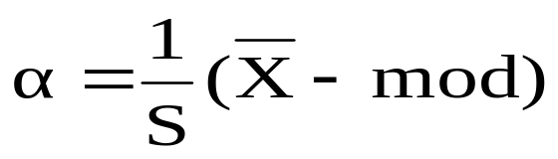
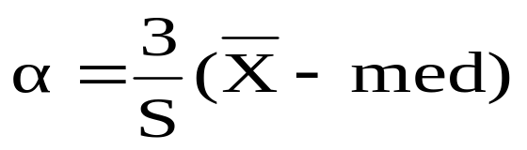
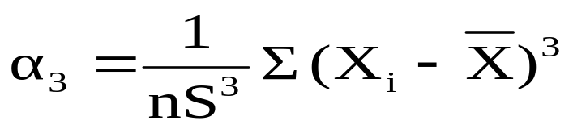
Rumus untuk menghitung derajat kemiringan distribusi data ( α₃ )
Rumus Pearson
atau
Rumus Momen
- Data tidak berkelompok

Slide 5
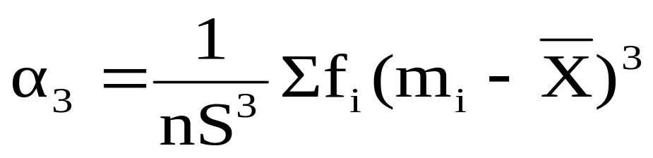

- Data berkelompok
Keterangan :
α₃ = Derajat kemiringan
X_{i} = Nilai data ke – i
= Nilai rata-rata hitung
f_{i} = Frekuensi kelas ke - i
m_{i} = Nilai titik tengah kelas ke – I
S = Simpangan baku
n = Banyaknya data
Jika α₃ = 0 distribusi data simetris
α₃ < 0 distribusi data miring ke kiri
α₃ > 0 distribusi data miring ke kanan

Slide 6
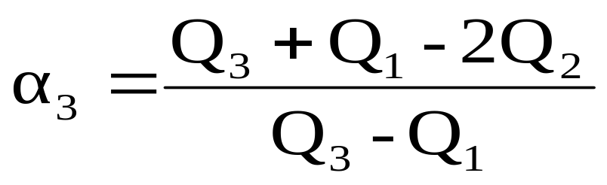
c. Rumus Bowley
Rumus ini menggunakan nilai kuartil :
Keterangan :
Q₁ = Kuartil pertama
Q₂ = Kuartil kedua
Q₃ = Kuartil ketiga
Cara menentukan kemiringannya :
Jika Q₃ - Q₂ = Q₂ - Q₁ sehingga Q₃ + Q₁ - 2Q₂ = 0 yang mengakibatkan α₃ = 0, sebaliknya jika distribusi miring maka ada dua kemungkinan yaitu Q₁ = Q₂ atau Q₂ = Q₃, dalam hal Q₁ = Q₂ maka α₃ = 1, dan untuk Q₂ = Q₃ maka α₃ = -1

Slide 7
2.10 Pengertian Keruncingan Distribusi Data
Merupakan derajat atau ukuran tinggi rendahnya puncak suatu distribusi data terhadap distribusi normalnya data. Keruncingan distribusi data ini disebut juga kurtosis. Ada tiga jenis derajat keruncingan, yaitu :
Leptokurtis : distribusi data yang puncaknya
relatif tinggi
Mesokurtis : distribusi data yang puncaknya
normal
Platikurtis : distribusi data yang puncaknya
terlalu rendah dan terlalu mendatar

Slide 8
Grafik Derajat Keruncingan Distribusi Data
f Leptokurtis f Mesokurtis f Platikurtis
x x x
Mod = Med = x Mod Med x Med Mod x

Slide 9
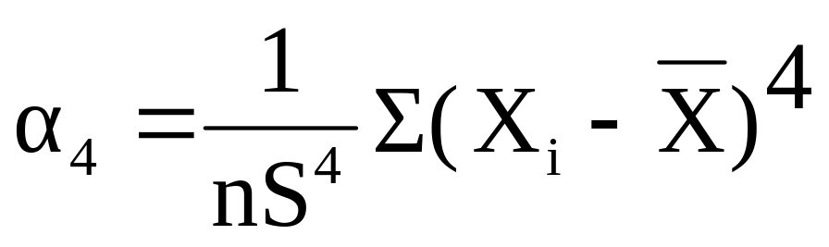
Derajat keruncingan distribusi data α₄ dapat dihitung berdasarkan rumus berikut :
Data tidak berkelompok

Slide 10
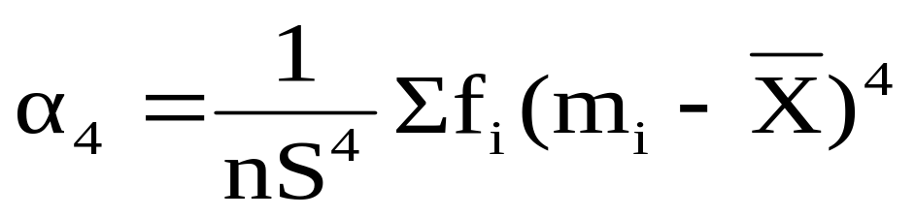
Data berkelompok
Keterangan :
α₄ = Derajat keruncingan
X_{i} = Nilai data ke – i
= Nilai rata-rata hitung
f_{i} = Frekuensi kelas ke - i
m_{i} = Nilai titik tengah kelas ke – i
S = Simpangan baku
n = Banyaknya data
Jika α₄ = 3 distribusi keruncingan data disebut mesokurtis
α₄ > 3 distribusi keruncingan data disebut leptokurtis
α₄ < 3 distribusi keruncingan data disebut platikurtis

